Slide 1



TRƯỜNG TIỂU HỌC VĨNH AN

Slide 2

Trò chơi: Ô SỐ BÍ ẨN

Slide 3
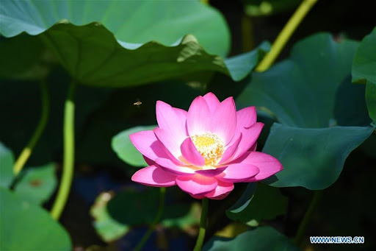



8
Hết giờ
Hết giờ
Hết giờ
Hết giờ
Hết giờ
Hết giờ
Hết giờ
Hết giờ
10
9
8
7
6
5
4
3
2
1
10
9
8
7
6
5
4
3
2
1
10
9
8
7
6
5
4
3
2
1
10
9
8
7
6
5
4
3
2
1
10
9
8
7
6
5
4
3
2
1
10
9
8
7
6
5
4
3
2
1
10
9
8
7
6
5
4
3
2
1
10
9
8
7
6
5
4
3
2
1
1
1
1 | 9 | 1 | 1
2
9
0 | 2 | 9 | 1 | 9 | 4 | 5
3
1 | 5 | 5 | 1 | 9 | 6 | 1
5
4
1 | 3 | 3
1
5
2 | 8 | 0 | 1 | 1 | 9 | 4 | 1
8
6
1 | 9 | 4 | 4
9
7
1 | 9 | 9 | 0
0
Hồ Chí Minh chỉ thị thành lập đội Việt Nam Tuyên truyền Giải phóng quân, tiền thân của Quân đội nhân dân Việt Nam vào tháng 12 của năm nào?
Bác Hồ được Unesco ghi nhận và suy tôn Người là «Anh hùng giải phóng dân tộc nhà văn hóa kiệt xuất» vào năm nào?
Sau khoảng thời gian dài xa Tổ quốc để tìm đường cứu nước, Bác Hồ trở về nước ngày tháng năm nào?
Bác Hồ đọc bản Tuyên ngôn độc lập tại Quảng trường Ba Đình vào ngày tháng năm nào?
Bác Hồ đã gửi thư cho thiếu nhi cả nước căn dặn các em 5 điều Bác Hồ dạy vào thời gian nào?
Tập thơ «Nhật ký trong tù» của Bác Hồ gồm bao nhiêu bài thơ chữ Hán.
Bác Hồ ra đi tìm đường cứu nước vào năm nào?

Slide 4
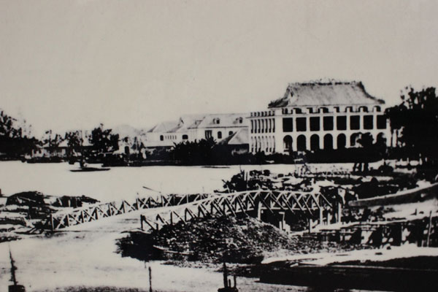
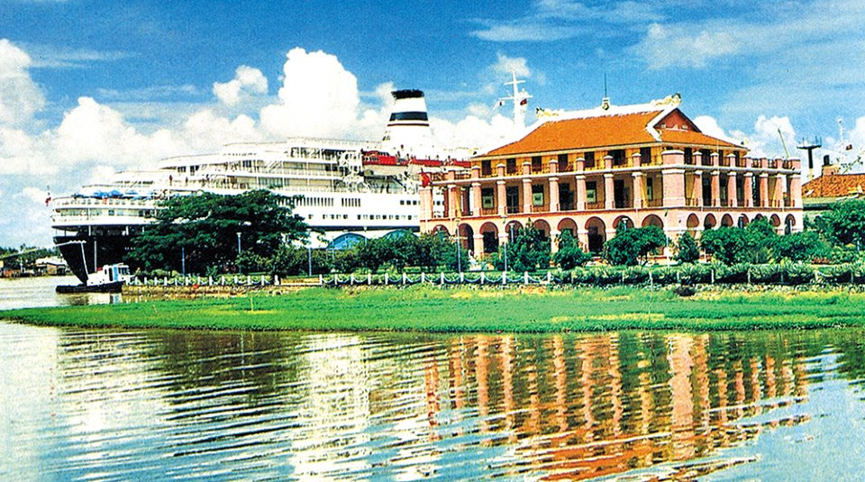
Bến Nhà Rồng Xưa
Bến Nhà Rồng Nay

Slide 5

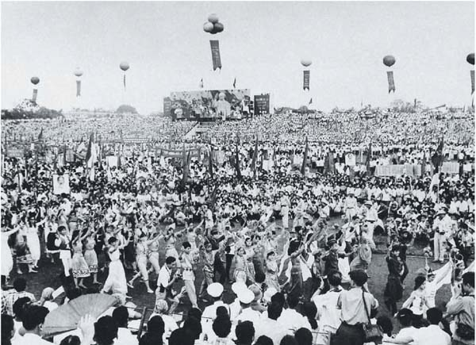
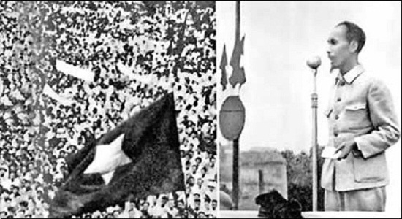


Slide 6



Slide 7



Slide 8

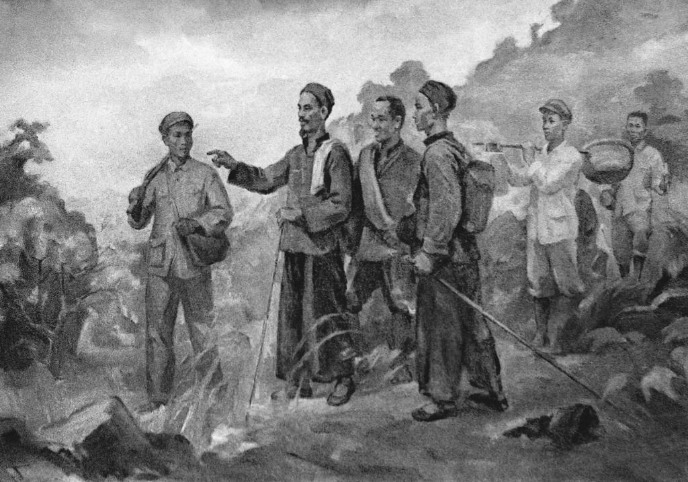
Tranh vẽ Bác Hồ về nước ngày 28-1-1941

Slide 9

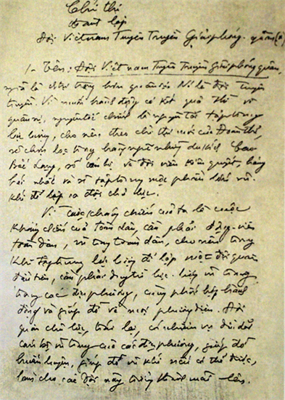

Slide 10
Cám ơn các bạn đã cùng tham gia trò chơi với Cô. Cô chúc các bạn luôn học giỏi chăm ngoan xứng đáng là Cháu ngoan Bác Hồ của Đội thiếu niên tiền phong Hồ Chí Minh

